Slide 1
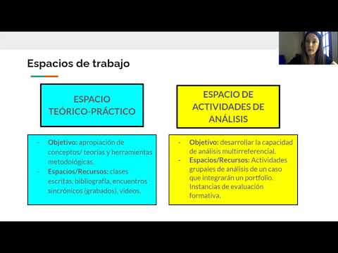
VIDEO PRESENTACIÓN DEL ESPACIO DE FORMACIÓN

